Slide 1
심화반
3주차
정채홍

Slide 2
Fenwick Tree
Time Complexity: O(lgN)
Space Complexity: O(N)
구간 합을 구하는데 코드가 더 간결하다.

Slide 3
Segment vs. Fenwick Tree
​Segment tree
RMQ(구간 최대/최소 찾기)
특정구간에서 최대, 최소치 1,2등 찾기
정렬된 수열의 특정구간에서 최대 출현 빈도 계산
LCA
Fenwick Tree
구간합 (by adding element)
특정 구간에서 특정조건 빈도 계산 (by adding 1(frequency))

Slide 4
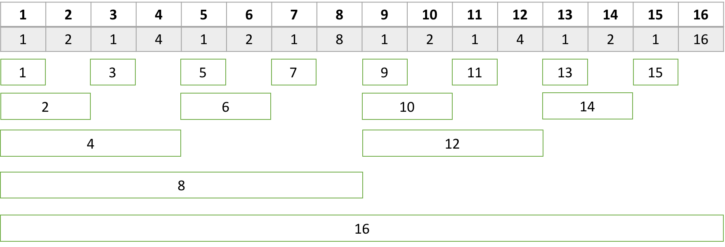
Fenwick Tree
Fenwick Tree의 구성

Slide 5
Fenwick Tree
특징
숫자를 이진법으로 나타냈을 때, 마지막 1이 나타내는 숫자
그 숫자는 해당 값이 담당하는 범위
3 = 11₂ :1
5 = 101₂ :1
6 = 110₂ :2
8 = 1000₂ :8
9 = 1001₂ :1
10 = 1010₂ :2
11 = 1011₂ :1
12 = 1100₂ :4
16 = 10000₂ :16

Slide 6
Fenwick Tree
특징
구하려는 숫자가 i라고 할 때,
담당하는 구간의 숫자는 (i & -i)
3 = 11₂ :1
5 = 101₂ :1
6 = 110₂ :2
8 = 1000₂ :8
9 = 1001₂ :1
10 = 1010₂ :2
11 = 1011₂ :1
12 = 1100₂ :4
16 = 10000₂ :16

Slide 7
Fenwick Tree
-num = ~num + 1
num = 100110101110101100000000000
~num = 011001010001010011111111111
-num = 011001010001010100000000000
num & -num = 000000000000000100000000000

Slide 8
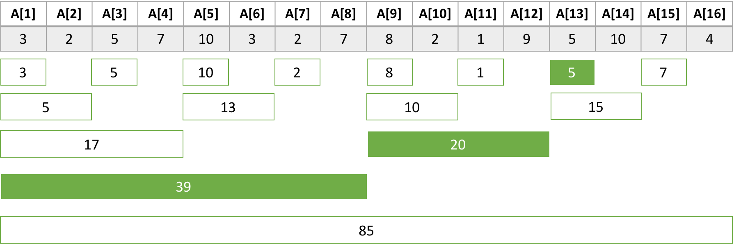
Fenwick Tree
합 구하기
A = [3, 2, 5, 7, 10, 3, 2, 7, 8, 2, 1, 9, 5, 10, 7, 4]
1번째 부터 i번째 까지 합
A[1] + ... + A[13] = Tree[1101₂] + Tree[1100₂] + Tree[1000₂]

Slide 9
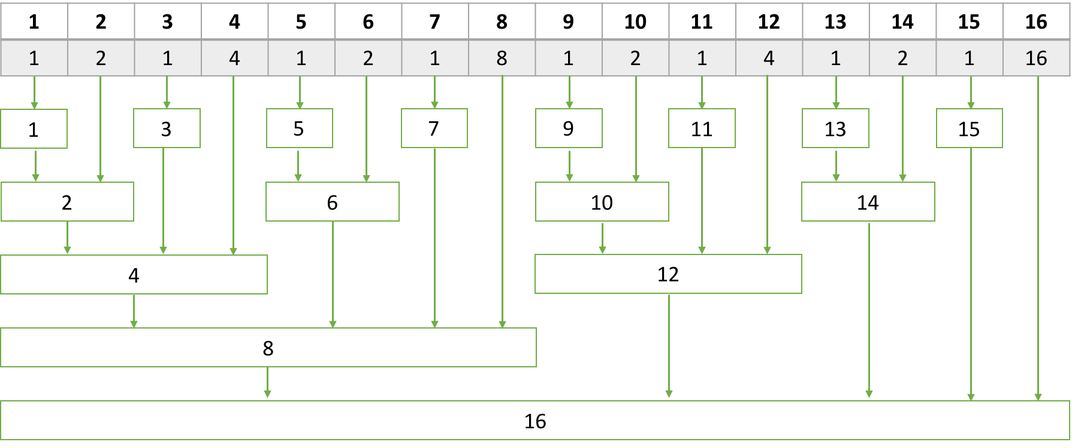
Fenwick Tree
값 변경
A = [3, 2, 5, 7, 10, 3, 2, 7, 8, 2, 1, 9, 5, 10, 7, 4]
11번째 값 변경
A[11], Tree[1011₂]->Tree[1100₂]->Tree[10000₂]

Slide 10
Fenwick Tree
long long sum(int i) {
long long res = 0;
while (i > 0) {
res += tree[i];
i -= (i & -i);
}
return res;
}
void update(int i, long long diff) {
while (i <= N) {
tree[i] += diff;
i += (i & -i);
}
}

Slide 11
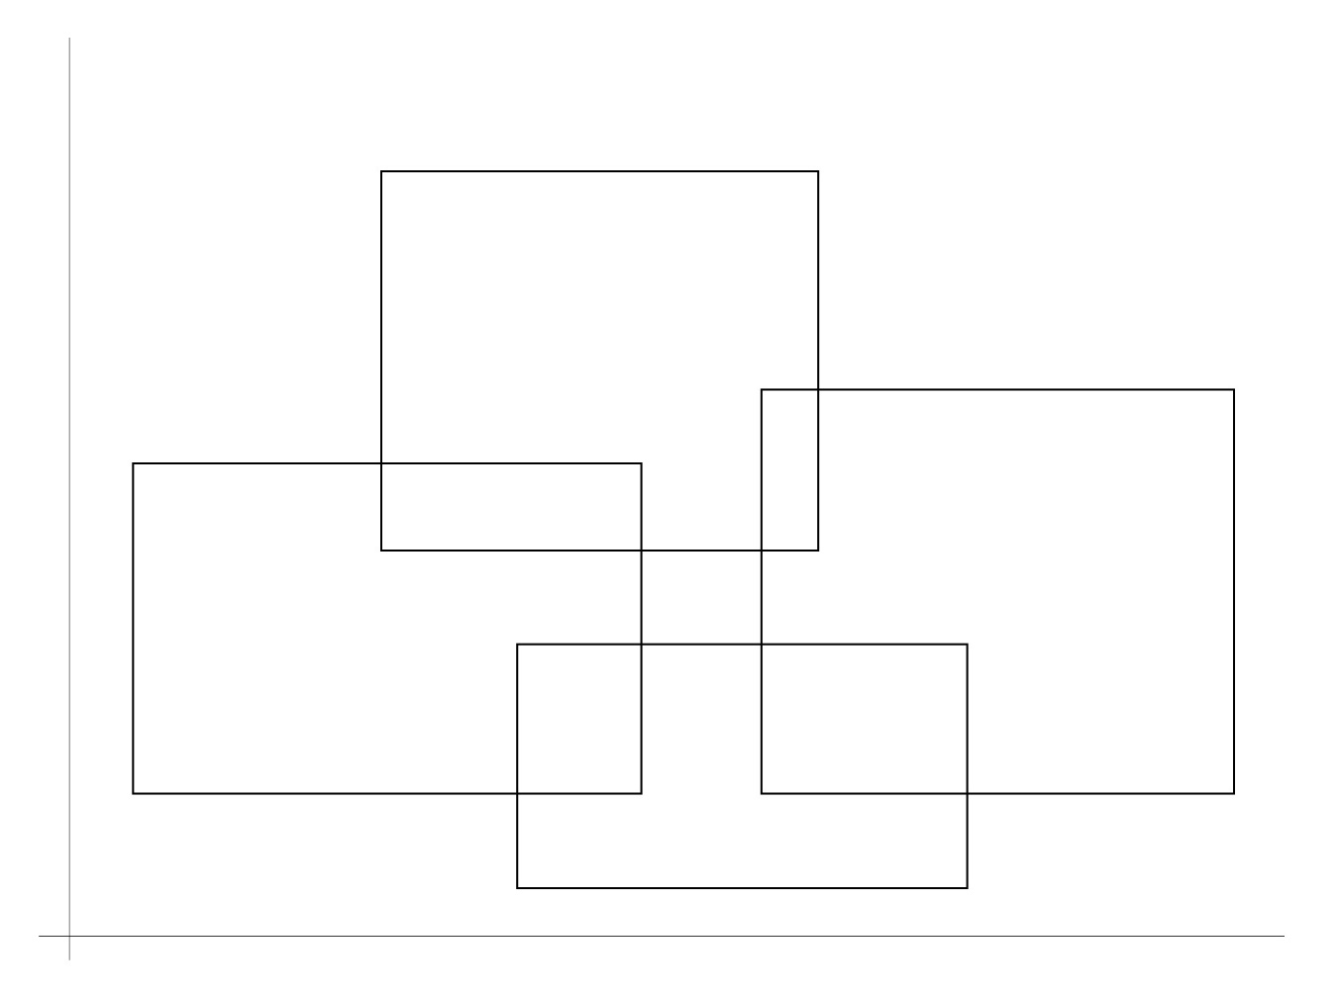
Plane Sweeping with Lazy
평면에 그려진 사각형들의 면적 구하기
겹쳐진 부분은 한번만 계산해야 한다.

Slide 12
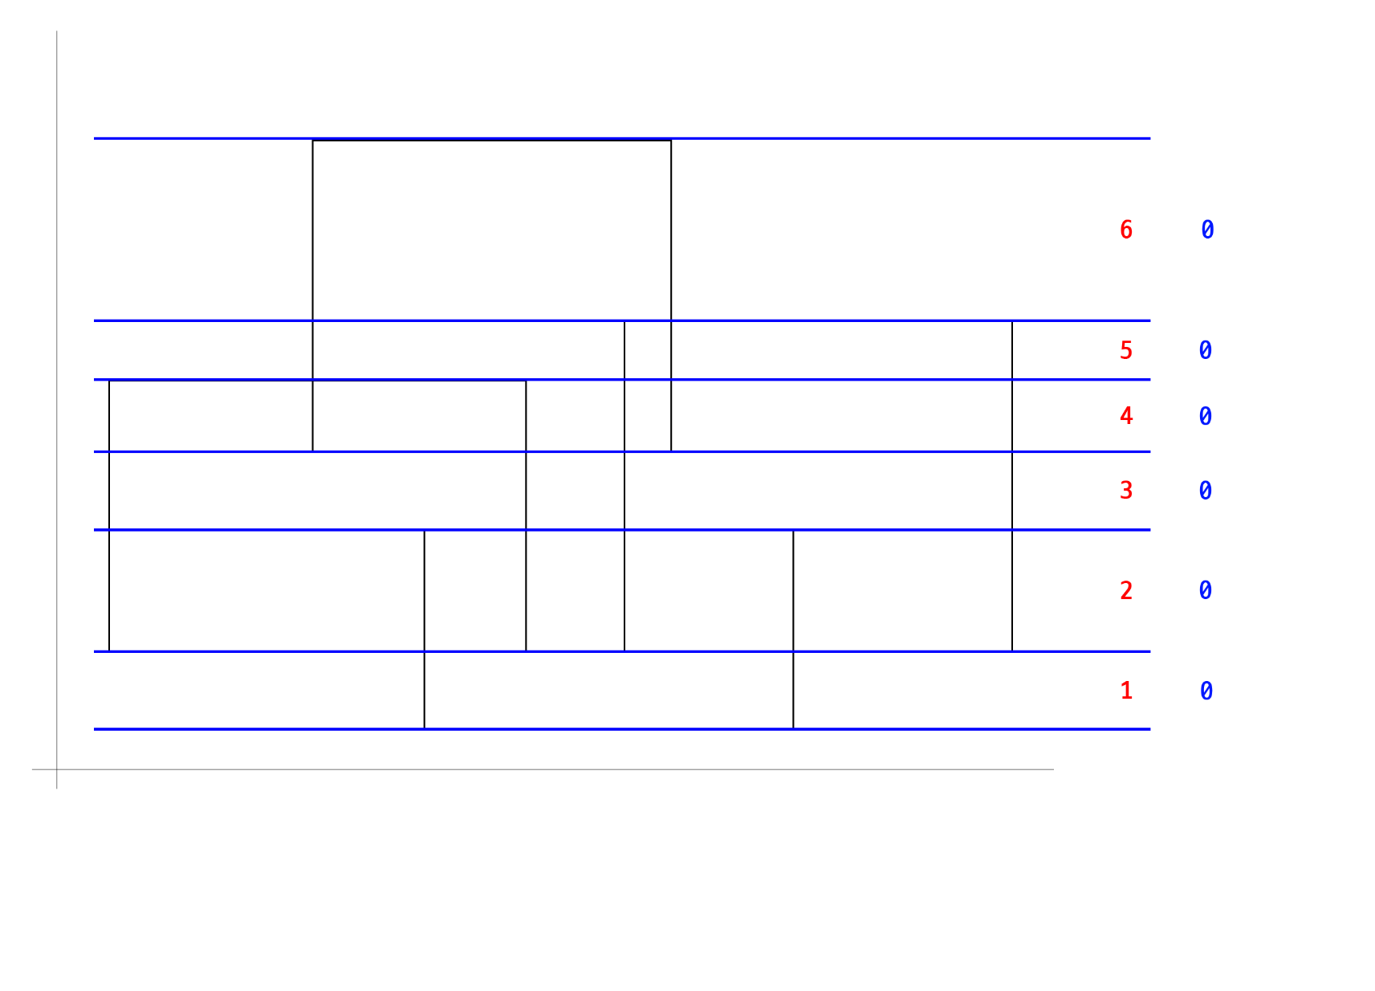
Plane Sweeping with Lazy
Y 축의 선으로 모두 나누고 구간을 각각을 1부터 K까지 번호를 메긴다.
각 구간을 세그먼트 트리로 잡는다.

Slide 13
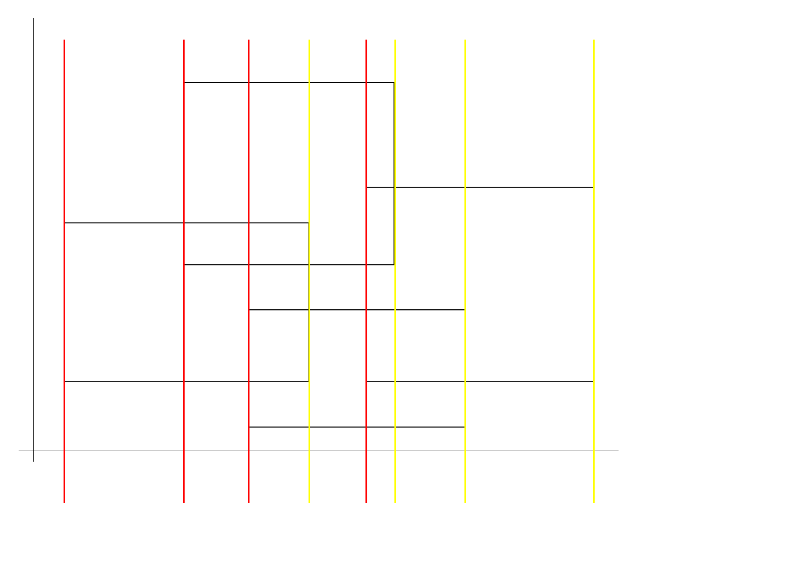
Plane Sweeping with Lazy
Y 축의 선으로 모두 나누고 구간을 각각을 1부터 K까지 번호를 메긴다.
각 구간을 세그먼트 트리로 잡는다.
X축은 정렬하고 시작점과 끝점으로 나눈다.

Slide 14
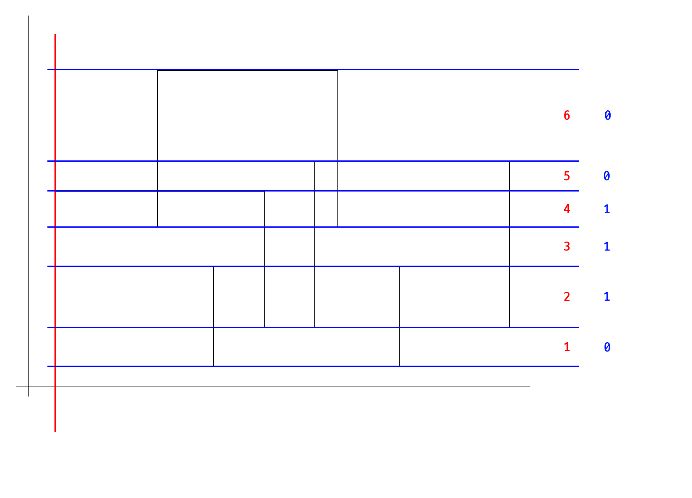
Plane Sweeping with Lazy
X값이 빠른 순부터 시작한다.
시작 라인일 경우에 담당하는 구간에 +1을 해준다.

Slide 15
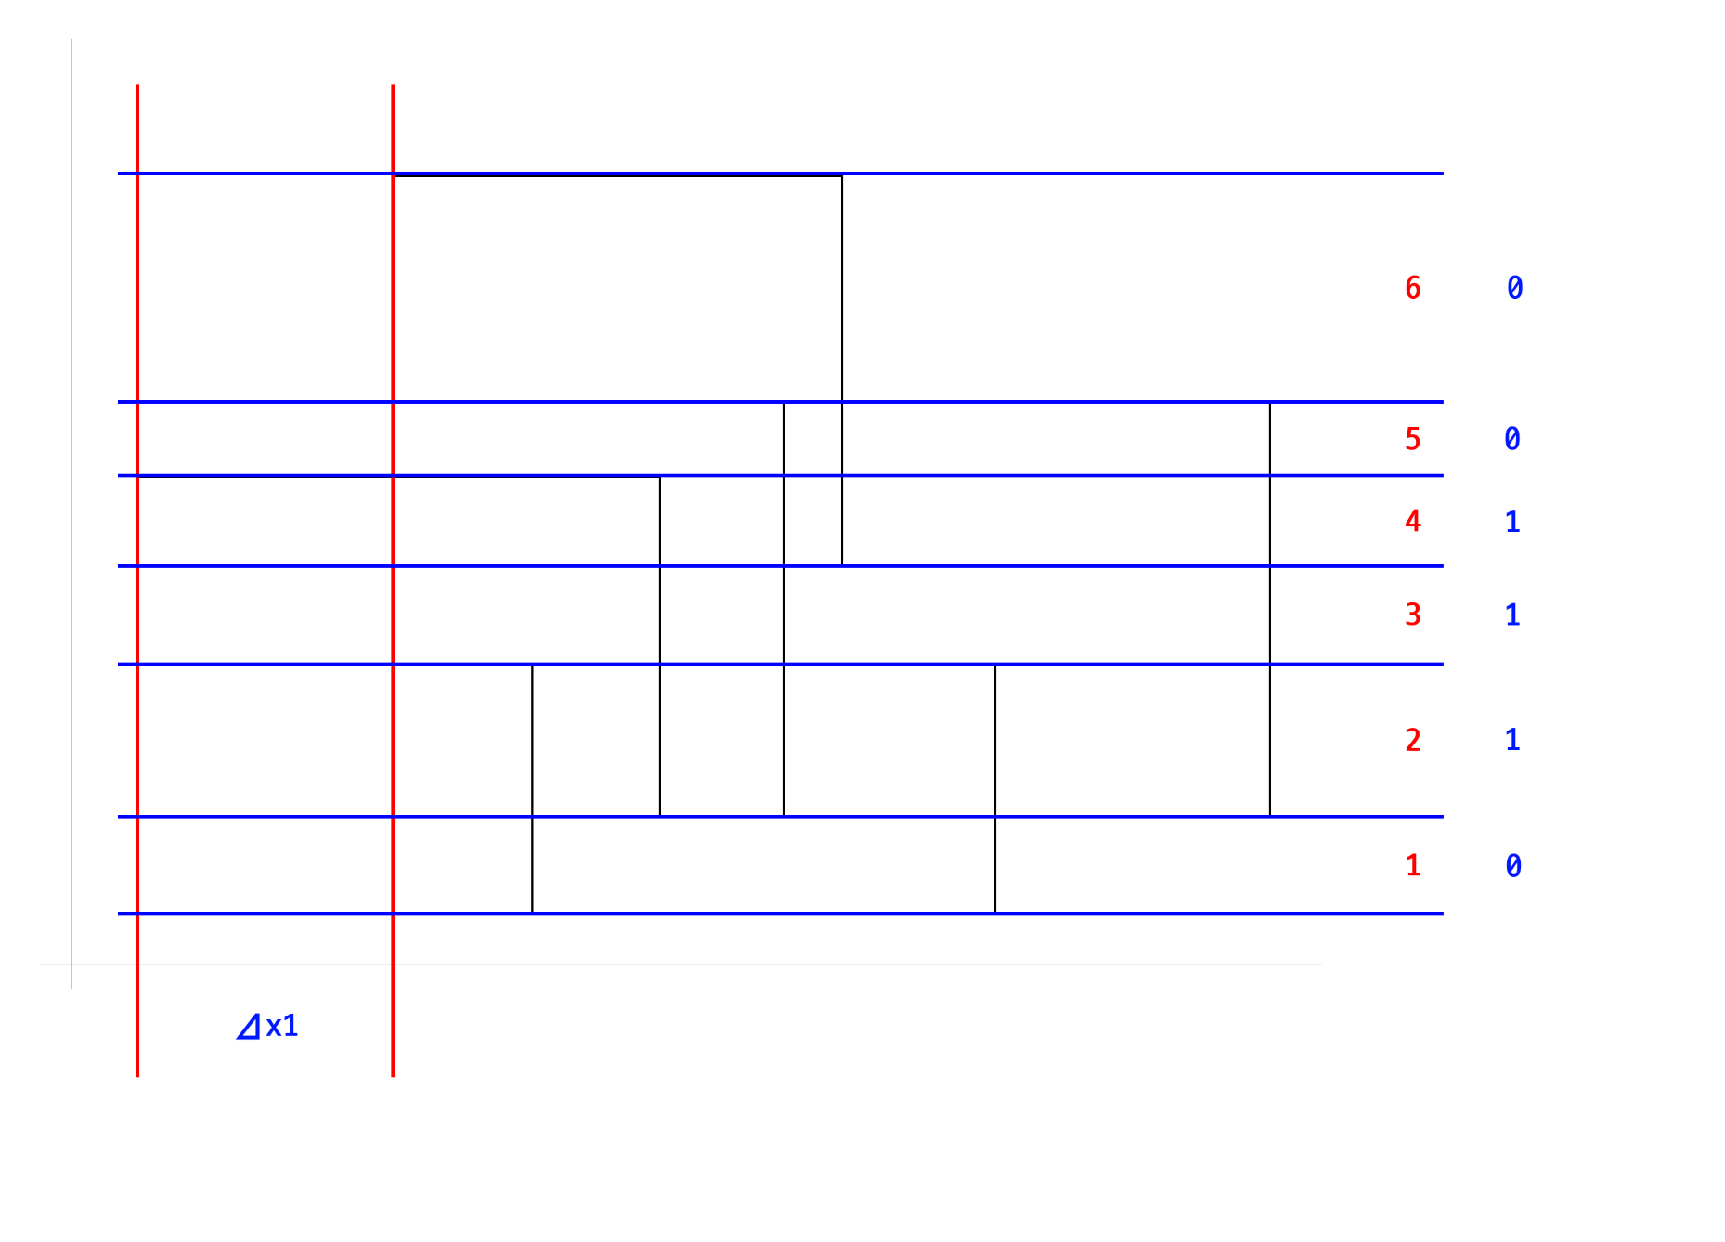
Plane Sweeping with Lazy
두 번째 라인을 볼 때, 이 전 라인의 x값의 차이 (Δx1)과 y축 구간이 1 이상인 범위를 곱해서 결과값에 저장한다.

Slide 16
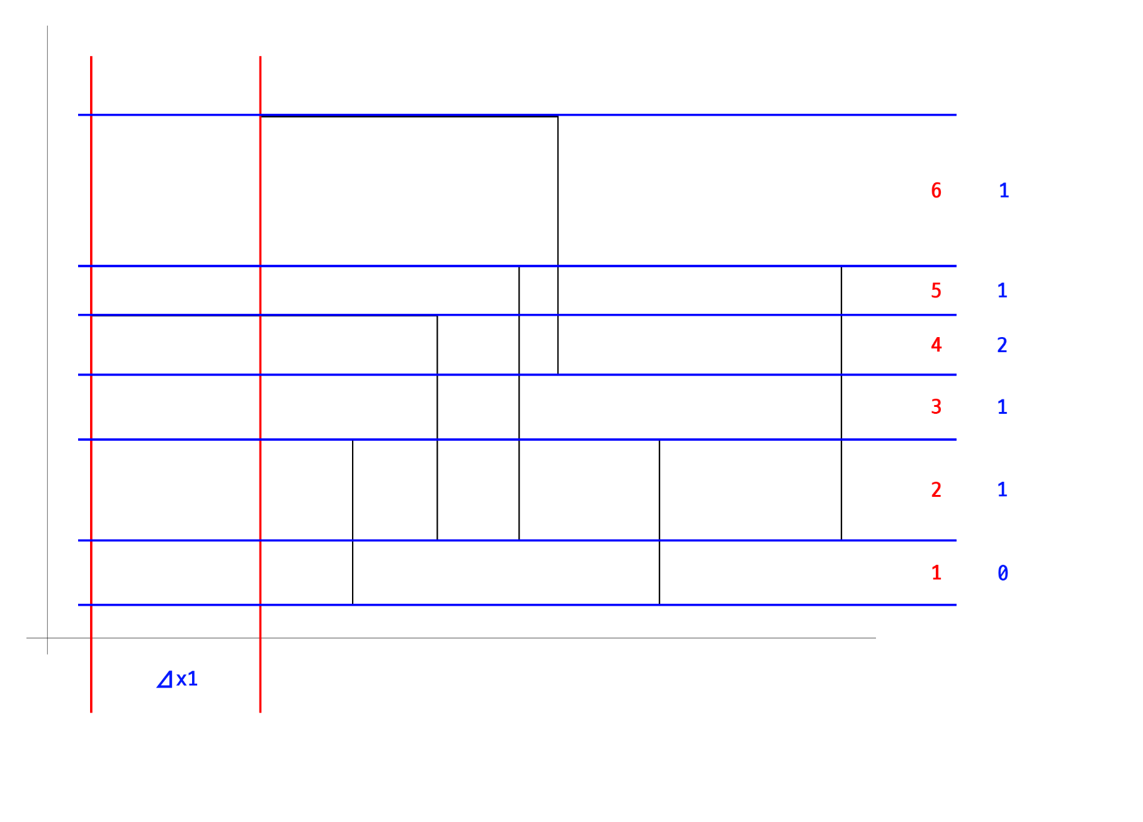
Plane Sweeping with Lazy
두 번째 라인을 볼 때, 이 전 라인의 x값의 차이 (Δx1)과 y축 구간이 1 이상인 범위를 곱해서 결과값에 저장한다.
두 번째 라인이 시작점이므로 담당하는 구간을 +1씩 해준다.

Slide 17
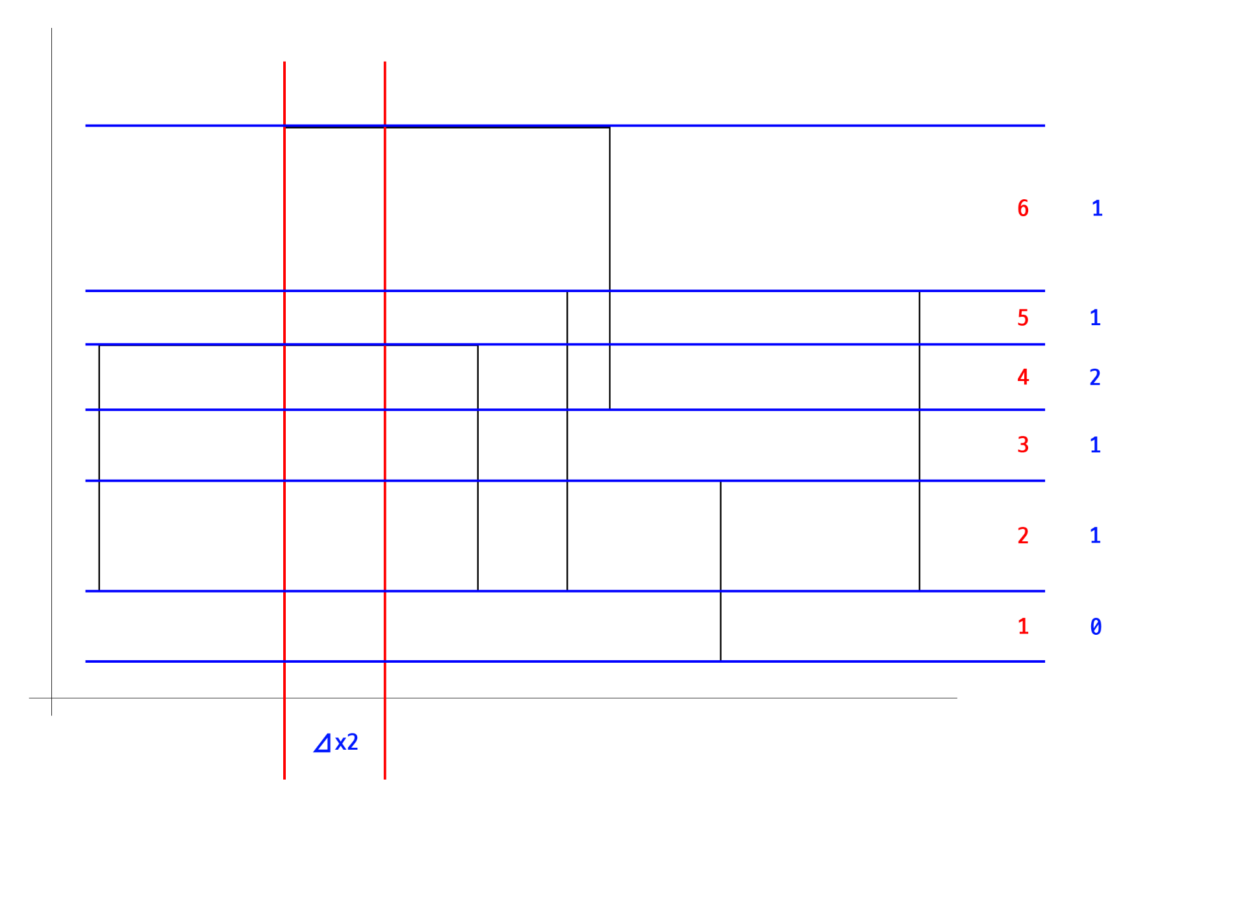
Plane Sweeping with Lazy
같은 방법을 반복한다.

Slide 18
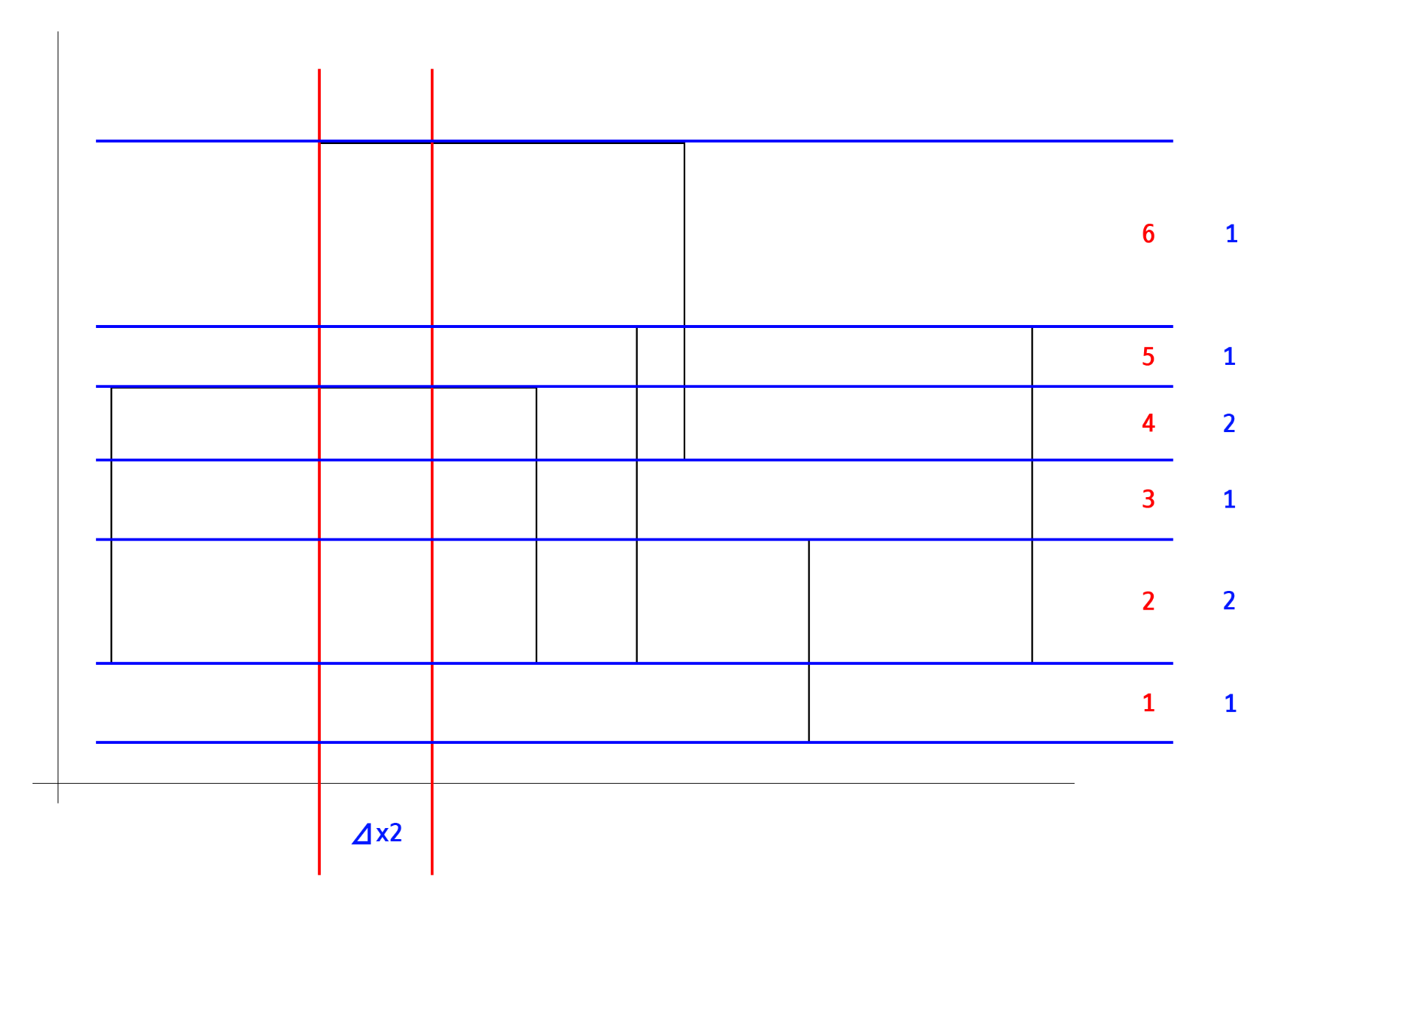
Plane Sweeping with Lazy
같은 방법을 반복한다.

Slide 19
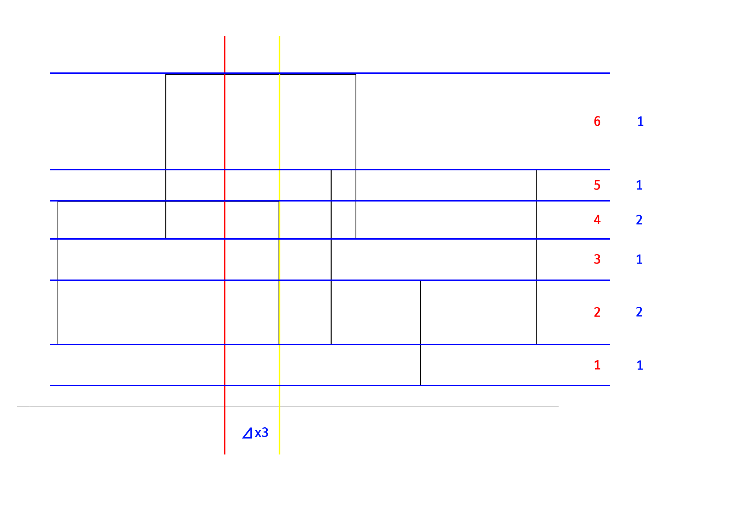
Plane Sweeping with Lazy
끝점이 나왔을 경우, 마찬가지로 일단 결과값을 계산한다.

Slide 20
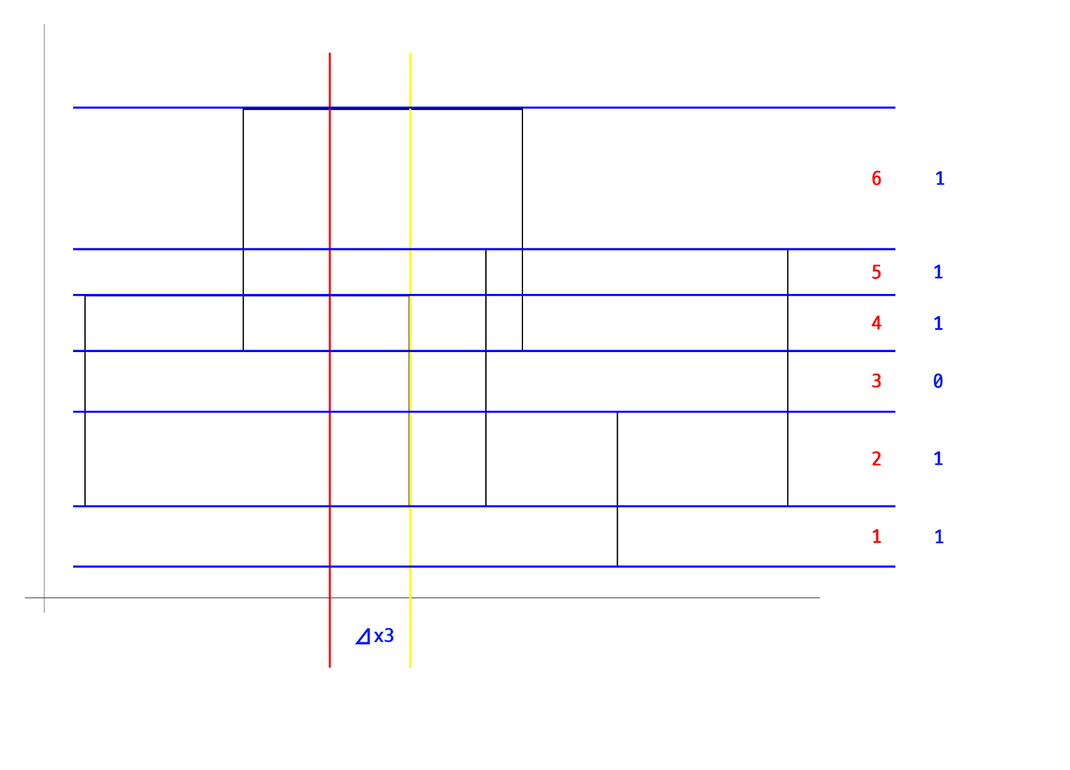
Plane Sweeping with Lazy
끝 라인이 나왔을 경우, 마찬가지로 일단 결과값을 계산한다.
끝 라인이 담당하는 구간을 -1 해준다.

Slide 21
Plane Sweeping with Lazy
반복하면 된다.
tree:
Lazy: 해당 인덱스가 담당하는 범위가 포함되어 있는지 체크하는 것
Value: 해당 인덱스가 담당하는 범위의 y값의 합

Slide 22
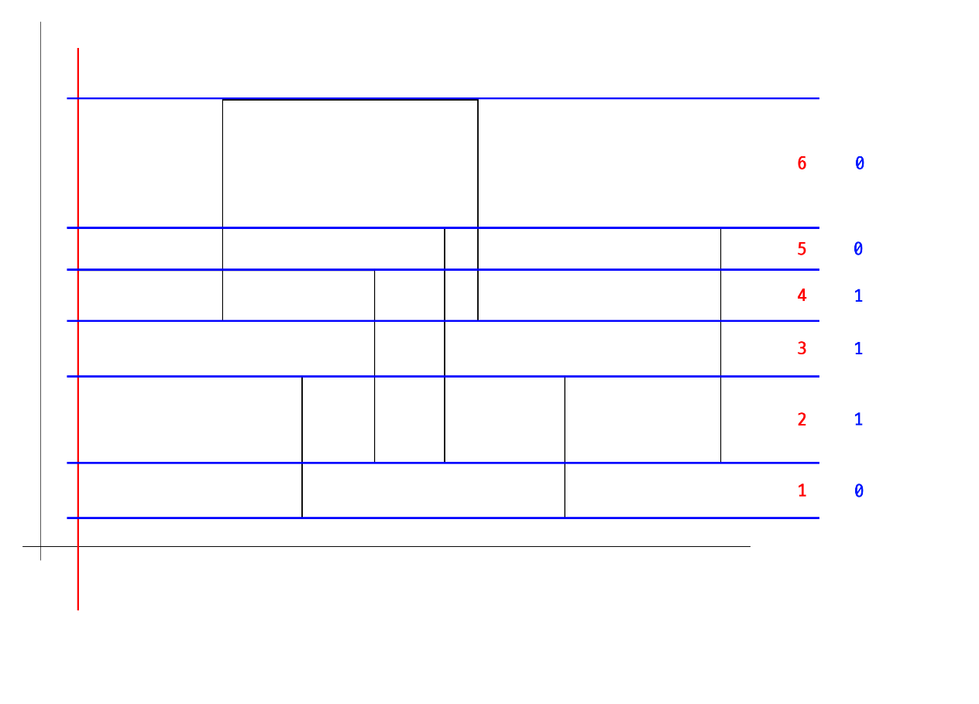
Plane Sweeping with Lazy
Y축이 차례대로 1, 5, 10, 15, 23, 28, 31
18(0)
18(1)
0(0)
0(0)
0(0)
0(0)
0(0)
0(0)
0(0)
0(0)
0(0)

Slide 23
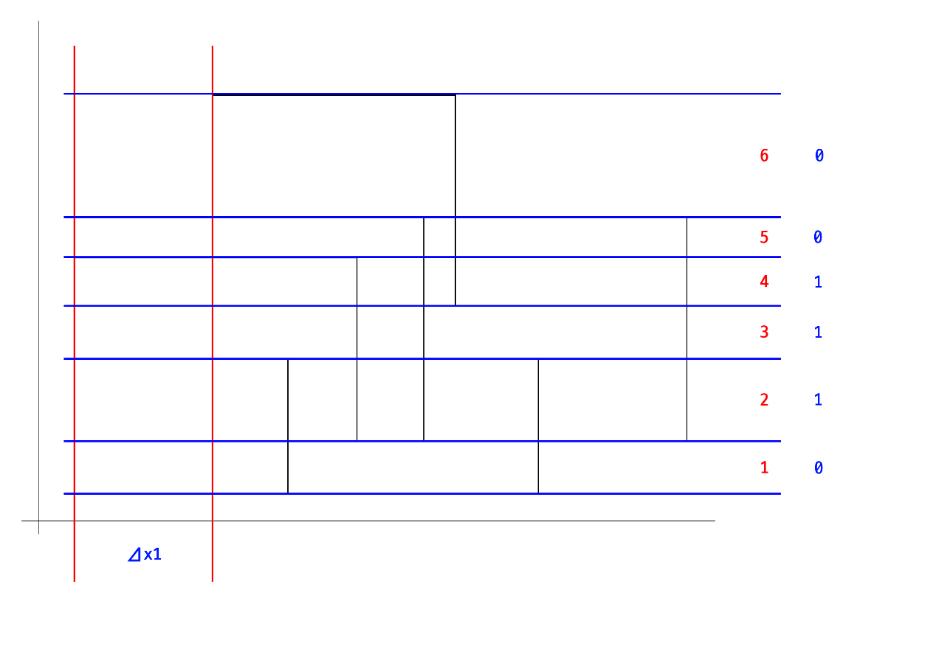
Plane Sweeping with Lazy
Y축이 차례대로 1, 5, 10, 15, 23, 28, 31
18(0)
결과값 += 루트노트 값(18) * Δx1
18(1)
0(0)
0(0)
0(0)
0(0)
0(0)
0(0)
0(0)
0(0)
0(0)

Slide 24
Plane Sweeping with Lazy
Y축이 차례대로 1, 5, 10, 15, 23, 28, 31
34(0)
update
18(1)
16(1)
0(0)
0(0)
0(0)
0(0)
0(0)
0(0)
0(0)
0(0)

Slide 25
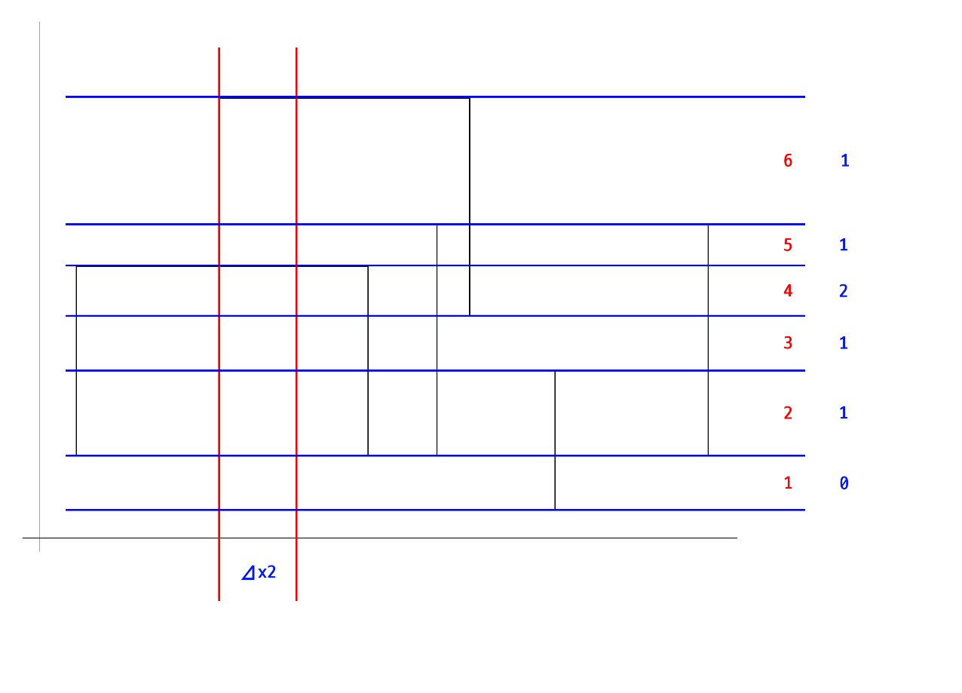
Plane Sweeping with Lazy
Y축이 차례대로 1, 5, 10, 15, 23, 28, 31
34(0)
결과값 += 루트노트 값(34) * Δx2
18(1)
16(1)
0(0)
0(0)
0(0)
0(0)
0(0)
0(0)
0(0)
0(0)

Slide 26
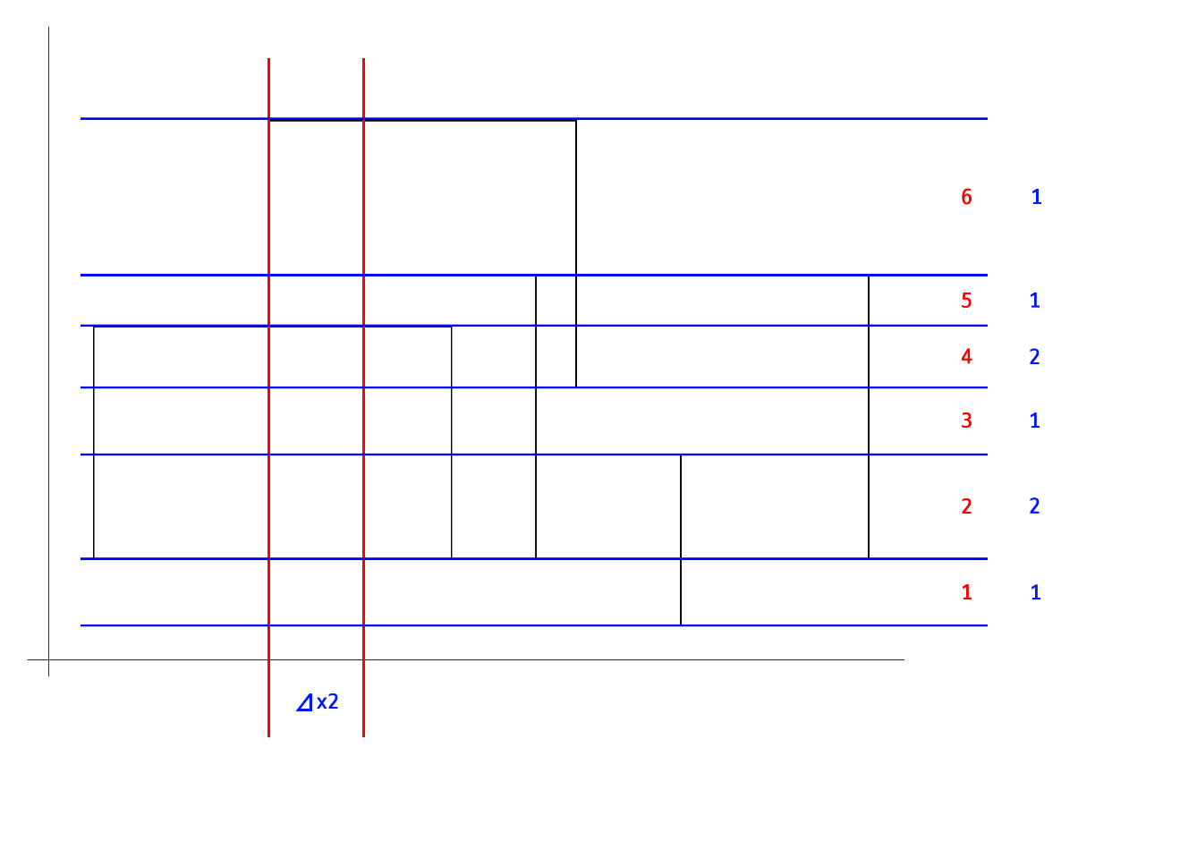
Plane Sweeping with Lazy
Y축이 차례대로 1, 5, 10, 15, 23, 28, 31
43(0)
update
27(1)
16(1)
9(1)
0(0)
0(0)
0(0)
0(0)
0(0)
0(0)
0(0)

Slide 27
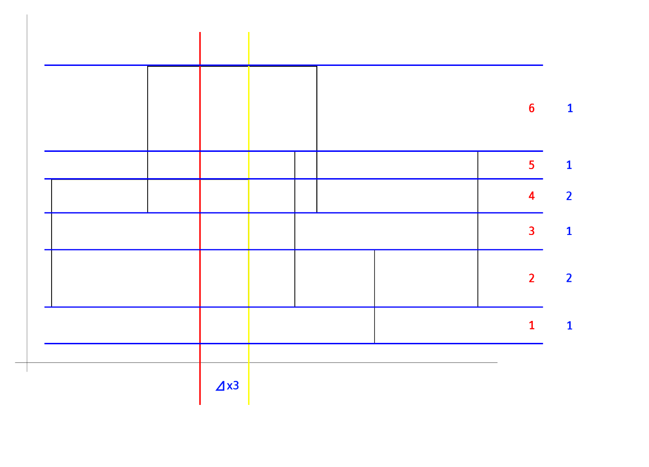
Plane Sweeping with Lazy
Y축이 차례대로 1, 5, 10, 15, 23, 28, 31
43(0)
결과값 += 루트노트 값(43) * Δx2
27(1)
16(1)
9(1)
0(0)
0(0)
0(0)
0(0)
0(0)
0(0)
0(0)

Slide 28
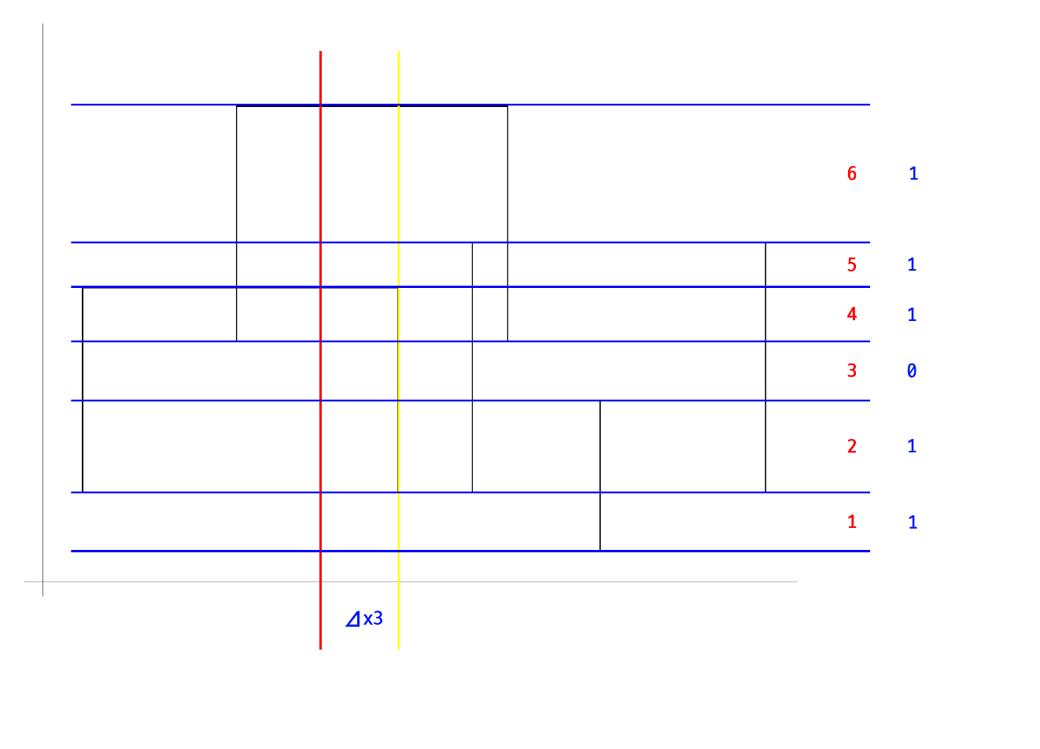
Plane Sweeping with Lazy
Y축이 차례대로 1, 5, 10, 15, 23, 28, 31
25(0)
update
Lazy가 0이므로 담당 구간을 빼준다.
9(0)
16(1)
9(1)
0(0)
0(0)
0(0)
0(0)
0(0)
0(0)
0(0)

